Slide 2
Regionalt TR-møde 7. marts
1) Fra forhandlinger til sammenbrud
Hvorfor konflikt?
Hvor er knasterne?
Hvad sker der lige nu i Forligsinstitutionen?
2) Vi forbereder os på en konflikt
Hvem er udtaget?
Økonomisk støtte under en konflikt
Andre spørgsmål? Find svar hos DS
3) Hvad er din rolle som TR?
Hvad gør vi nu?
Aktiviteter, happenings osv.
Vi er mange – og vi står sammen om #EnLøsningForAlle

Slide 3
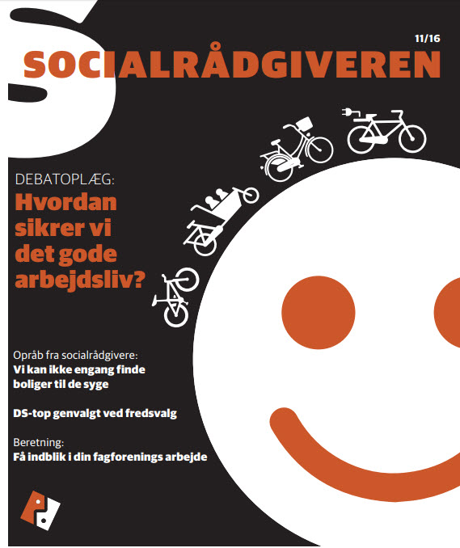
Fra forhandling til mulig konflikt
September 2016
Vinteren 2018

Slide 4
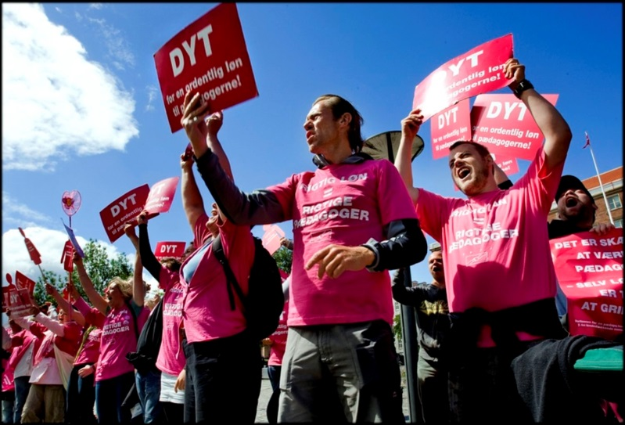
Hvor står vi lige nu?
Sammenbrud – alle områder. Stat, kommuner og regioner
Strejkevarsel er afsendt – lockout?
En mulig konflikt tidligst 4. april
Forligsinstitutionen arbejder på et forlig
Vi håber stadig på en acceptabel løsning via Forligsinstitutionen - men forbereder os på konflikt.

Slide 5
#EnLøsningForAlle
Historisk svære forhandlinger – historisk stærkt sammenhold i fagbevægelsen!
Musketér ed
Sammenhold
Samarbejde – på tværs af ALLE organisationer på tværs af ALLE tre områder!
Gejst

Slide 6
Hvorfor konflikt?
Hvad er vores udgangspunkt?
Krisen er forbi, og vi skal som offentligt ansatte også have del i opsvinget.
Vi har allerede i tre omgange taget medansvar og accepteret kriseoverenskomster.
Offentligt ansatte skal nu have en reallønsfremgang, der svarer til de privatansattes. Vi har ikke krævet en lønfest, men en rimelig lønforbedring.
Vi vil anerkendes for vores indsats og den opgave, vi løser i samfundet.
Vi er 800.000 ansatte, som rammes af udhulingen af de offentlige overenskomster. Det vedrører os alle.
Vi ønsker os #EnLøsningForAlle

Slide 7
Hvorfor konflikt?
Hvad er arbejdsgivernes opfattelse?
Arbejdsgiver mener, at de offentlige lønninger er steget mere end de privates lønninger.
Arbejdsgiver mener, at ”Vi skylder fra tidligere”
Arbejdsgiver har mødt os med krav om forringelser af senior-ordningen, arbejdstid, individuel forhandlingsret mv.

Slide 8
Hvorfor konflikt?
Optakten
OK11, OK13, OK15: I krisens tegn
OK17: Opsving og private lønstigninger
OK18: Sophie Løhde til offentligt ansatte:
”I har fået for store lønstigninger”

Slide 9
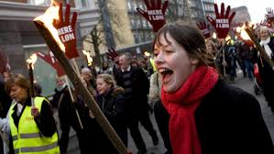
De store knaster
Den økonomiske ramme
Seniorvilkår
Undervisernes arbejdstid og spisepausen
Reguleringsordning og privatlønsværn

Slide 10
DE STORE KNASTER Løn
Den økonomiske ramme 2018-2020
Hvad betyder rammen?
Primært løn
Midler til de enkelte organisationer
Puljer
Reguleringsordning
Notes:
Den økonomiske rammer er IKKE kun løn!

Slide 11
DE STORE KNASTER Løn
Den økonomiske ramme 2018-2020
Vores udspil til KL: 8,6 %
2018: 2,8 %
2019: 2,9 %
2020: 2,9 %
KL’s udspil: ??? – mundtligt: 6,6 %
Notes:
2018 og 2019: Regeringens eget skøn for lønudviklingen i den private sektor. 2020: Antaget ud fra 2019.
De 6,6 % har KL kun nævnt mundtligt. Men det har været helt uklart, hvad de 6,6 % har dækket over – f.eks. ”reststigninger”, ”gælden” mv. Vi har intet konkret fået på skrift om rammen.
(Vores udspil til staten er på 8,2 %)

Slide 12
DE STORE KNASTER Seniorvilkår
Seniorvilkår
Vores krav:
Bedre vilkår for seniorer
KL’s krav:
Seniordage følger folkepensionsalder
Notes:
KL kræver, at vi først får seniordage 5 år før folkepensionen, også når den stiger i fremtiden. Aftale i dag: Seniordage fra 60 år.

Slide 13
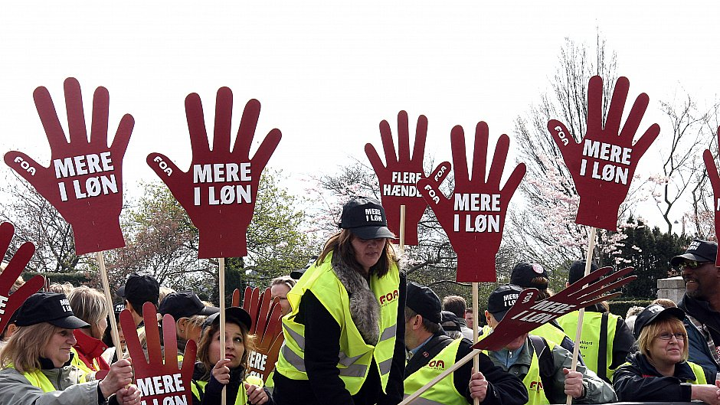
DE STORE KNASTER Arbejdstid, spisepausen
Undervisernes arbejdstid – spisepausen
Vores krav:
Reelle forhandlinger om arbejdstid
Spisepausen er en del af overenskomstgrundlaget

Slide 14
DE STORE KNASTER Reguleringsordning
Reguleringsordning og privatlønsværn
Vores krav:
Afskaffelse af privatlønsværnet
Reguleringsordningen siden 1987:
De offentlige og private lønninger følges ad
Privatlønsværn siden 2015:
Offentlige lønninger reguleres mere ned end op
Notes:
Reguleringsordningen virker. Over tid har vi fulgtes ad.
Reguleringsordningen: De offentlige lønninger reguleres op eller ned med 80 % af forskellen i lønstigning til det private. Privatlønsværnet: De offentlige lønninger reguleres op med 80 %, men ned med 100 % af forskellen.

Slide 15
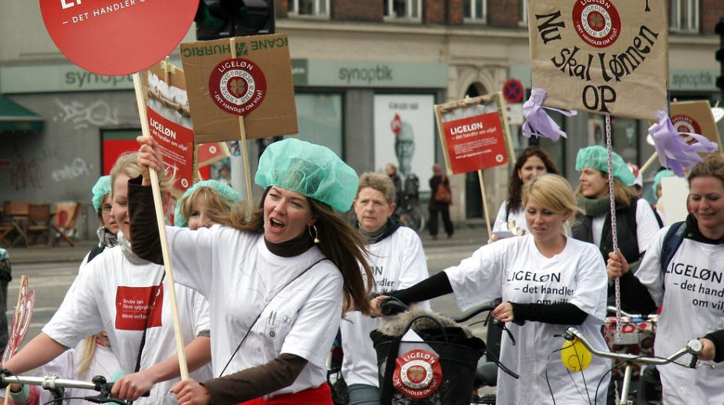
Vi arbejder fortsat for et forlig
– men vi forbereder os på konflikt

Slide 16
Vi forbereder os på konflikt
Afgivet konfliktvarsel på alle tre områder, men vi er ikke i konflikt - ENDNU
DS har varslet strejke for ca. 12 pct. af medlemmer ansat på de kommunale og regionale arbejdspladser
På det statslige område har vi sammen med CO10 varslet strejke for ca. 12 pct. af medlemmerne
Konfliktvarslet til iværksættelse på alle tre områder til den 4. april
Vi kan kun varsle medlemmer i konflikt. Ikke-medlemmer skal gå på arbejde

Slide 17
Økonomisk støtte under en konflikt
DS yder økonomisk støtte til medlemmerne i forbindelse med en konflikt.
Hovebestyrelsen har valgt at støtte medlemmerne via en lånemodel
Modellen skal sikre to hensyn:
Den er solidarisk - den stiller alle medlemmer – uanset om de er i strejke eller ej – så lige som muligt.
Den skal sikre, at DS kan holde til en længerevarende konflikt – Jo længere, vi kan holde, desto større pres kan vi lægge på arbejdsgiver.

Slide 18
Økonomisk støtte under en konflikt
Hvor meget?
I tilfælde af en begrænset konflikt i omfang og tid vil medlemmer af DS kunne modtage ca. 20.000 kr. pr. måned, dvs. ca. 1.053 kr. pr. hverdag strejken varer. Det svarer til gennemsnitslønnen for en socialrådgiver efter skat – fratrukket ferie og pension.
I tilfælde af en længerevarende konflikt eller storkonflikt (f.eks. en lockout) vil medlemmer af DS kunne modtage ca. 12.000 kr. pr. måned, dvs. ca. 632 kr. pr. hverdag konflikten varer, svarende til højeste udbetalte dagpengesats efter skat.

Slide 19
Økonomisk støtte under en konflikt
Hvordan fungerer modellen?
Medlemmerne låner midler fra DS’ Aktionsfond, også kaldet strejkekassen.
Det er Lån & Spar Bank, der derfor rent praktisk står for at udlåne DS’ midler til medlemmerne.
Man behøver ikke at være kunde i Lån & Spar Bank for at optage lånet, og den eneste nødvendige godkendelse er, at man har været medlem af DS senest tre måneder før konflikten træder i kraft og er i konflikt.
Renten på lånet er variabel og vil følge ’referencerenten’, som siden 2012 har været 0 %.
DS og en række andre faglige organisationer har indgået aftalen om samarbejde med Lån & Spar Bank – f.eks. Dansk Sygeplejerråd, DJØF, Magisterforeningen mfl.

Slide 20
Økonomisk støtte under en konflikt
Hvorfor lån og ikke støttebeløb?
Lånemodellen betaler sig, fordi der ikke skal betales skat af konfliktlånet.
Dermed vil det samlede træk på Aktionsfonden blive betydeligt mindre ved lånemodellen, end hvis vi havde valgt at udbetale pengene som konfliktstøtte.
Det betyder også, at DS kan være i konflikt i længere tid for det samme beløb – og dermed kan vi sammen lægge større pres på arbejdsgiverne.

Slide 21
Økonomisk støtte under en konflikt
Tilbagebetaling og nedsat kontingent
Lånet betales tilbage efter en konflikt, men man kompenseres ved, at vi nedsætter kontingentet.
For medlemmer, der taget lån og været i strejke: Kontingentet sættes ned, mens de betaler af på lånet.
For medlemmer, der har været i strejke, men ikke har taget lån: Kontingentet sættes ned. (Erfaringerne viser, at en del medlemmer vælger ikke at optage et lån, fordi de for en periode godt kan klare sig for mindre. Disse medlemmer bliver selvfølgelig kompenseret på lige fod med medlemmer, der ønsker at optage lånet)
For medlemmer, der ikke har været omfattet af konflikt: Betaler det almindelige kontingent i samme periode.
ALLE medlemmer – uanset om de har været i strejke eller ej – betaler et såkaldt konfliktkontingent. For det koster penge at være i konflikt.

Slide 22
Økonomisk støtte under en konflikt

Slide 23
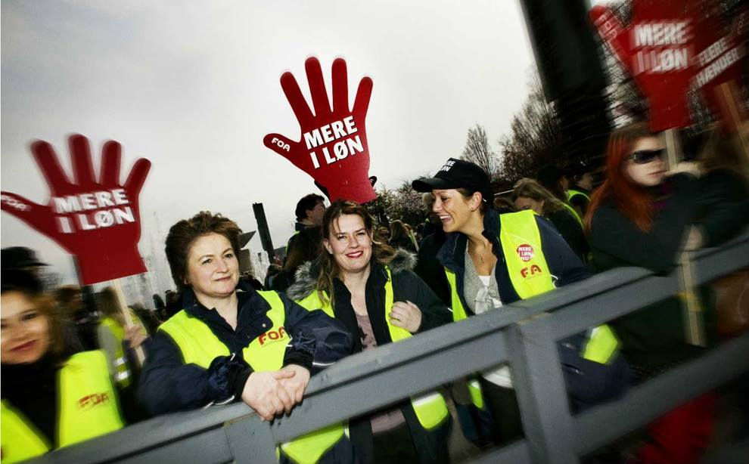
Hvad med barsel, ferie osv.?
Find svar hos DS
Læs konfliktvejledning og FAQ på DS’ hjemmeside
www.socialraadgiverne.dk/OK18
Eller kontakt din konsulent i regionen eller på sekretariatet (statens område)

Slide 24
Hvad gør vi nu?
Forligsinstitutionen arbejder for at lande et kompromis – et mæglingsforslag, som begge parter kan acceptere
Hvis det lykkes, sendes mæglingsforslaget til afstemning blandt organisationernes medlemmer
Ja det ophøjes til overenskomst
Nej vi har en konflikt
Forligsmanden kan udskyde konfliktens start i to gange 14 dage

Slide 25
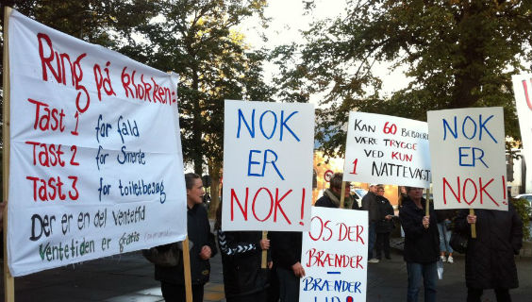
Vi forbereder os på konflikt
Vi er ikke i konflikt – endnu. Men vi forbereder os!
Ude på arbejdspladserne skal forberedelserne i gang nu.
Men vi har tid til at forberede os.
DS er i fuld gang med at forberede guides og inspiration til aktiviteter under en konflikt, hjælp og støtte til alle tillidsvalgte.

Slide 26
Hvad er din rolle som TR?
Som TR under en konflikt spiller du en særlig rolle
Du er den fagpolitiske leder af DS’ medlemmer og DS’ repræsentant på din arbejdsplads.
Du skal holde medlemmerne orienteret, holde gejsten oppe og drøfte og vende udviklingen med medlemmerne.
Du vil den, medlemmerne henvender sig til med spørgsmål og bekymringer om situationen.
DS holder dig derfor grundigt opdateret via nyhedsmails og nyhedsbreve osv. Du kan også holde dig orienteret om udviklingen via DS’ hjemmeside, Majbrits og DS’ Facebook-sider.
Og du kan ALTID få hjælp og vejledning hos din konsulent.

Slide 27
Hvad kan jeg gøre som TR?
Her og nu
Lav liste over dine medlemmer (også folk på barsel osv.) Både hvis du er udtaget og ikke-udtaget.
Du og medlemmerne kan skrive jeres private mailadresser ind i medlemssystemet via hjemmesiden – Dit DS Både hvis du er udtaget og ikke-udtaget.
Arranger et klubmøde ASAP med deltagelse af DS-politiker og konsulent Især hvis du er udtaget.

Slide 28
Hvad kan jeg gøre som TR?
Under en konflikt
Aktiviteter, happenings, solidaritet, synlighed!
Hjælp fra DS hele vejen.
Besøg fra politikerne.
DS’ vejledning om aktiviteter på vej! Men begynd gerne at udvikle ideer allerede nu ☺
Der vil også blive arrangeret fælles aktiviteter med de andre organisationer rundt omkring i landet.

Slide 29
Solidaritet og synlighed
Hvad hvis min arbejdsplads ikke er udtaget til strejke?
Som TR kan du være med til at højne kendskabet til situationen og konflikten blandt medlemmerne, der ikke er i strejke.
Mange medlemmer, der ikke skal strejke, vil have lyst til at bidrage til at gøre konflikten synlig.
Som arbejdsplads kan I være med til at vise solidaritet og bakke jeres strejkende kollegaer – De strejker på fællesskabets – dvs. alle medlemmernes vegne!
I den kommende aktivitetsguide vil der være ideer til solidaritets-aktiviteter også.

Slide 30
Vi er mange – 800.000!
Socialrådgivere, sygeplejersker, lærere, jordemødre, HKere, Sosuer, korsangere, gravere, ingeniører, læger, pædagoger, malere, socialpædagoger, fysioterapeuter, landinspektører, konstruktører, maskinmestre, radiografer, ergoterapeuter, skatteansatte, tandplejere, kirkemusikere, metalarbejdere, bioanalytikere, skuespillere, dyrlæger, fængselsansatte, psykologer, jernbanearbejdere, halinspektører, 3Fere, bibliotekarer, politikfolk… og mange mange flere
Vi står sammen!
Vi kræver #EnLøsningForAlle

Slide 31
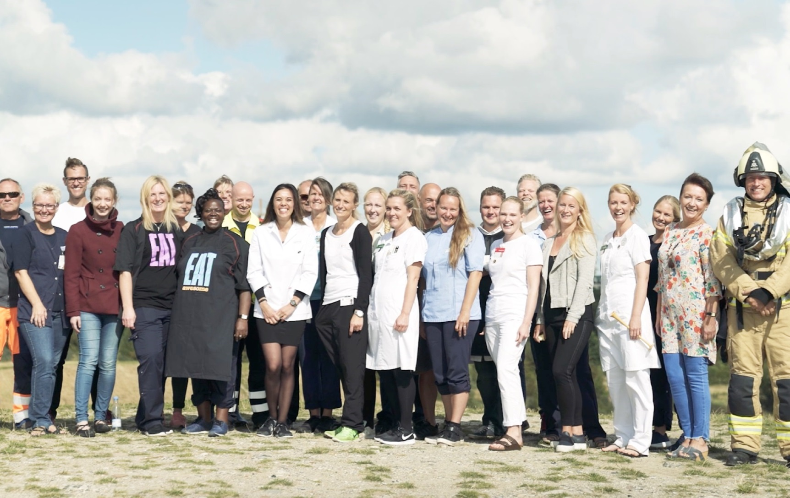
#EnLøsningForAlle

